Slide 1
Глобализация современного общества
Выполнила учитель истории и обществознания
МОУ СШИ №2 г. Магнитогорска
Ризатдинова Ризида Ибрагимовна

Slide 2
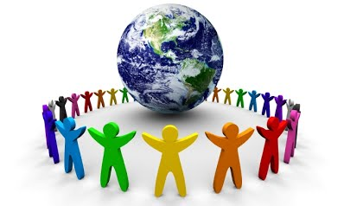
Что такое глобализация?
Глобализация - процесс изменения структуры мирового хозяйства, понимаемого как совокупность национальных хозяйств, связанных друг с другом системой международного разделения труда, экономических и политических отношений, путём включения в мировой рынок и тесного переплетения экономики на основе транснационализации и регионализации. Процесс глобализации есть следствие эволюции государственно оформленных рыночных систем.
Это исторический процесс, сближающий нации и народы, постепенно стирающий традиционные грани и превращающий человечество в единую политическую систему.

Slide 3
Глобальное общество
С начала XXI века в мировом научном сообществе становится всё более популярной концепция глобального общества, с точки зрения которой все люди Земли являются гражданами единого глобального общества, которое состоит из множества локальных обществ отдельных стран мира. Эта концепция значительно упрощает рассмотрение процессов глобализации, которые в этом случае превращаются в обычные общественные преобразования в рамках глобального общества.
Идеи глобального общества высказывались древнегреческим мыслителем Диогеном, он использовал понятие космополит, то есть гражданин мира или гражданин космополии (общества мира). В мировоззрении жителей Китая, Средней Азии, Монгольской империи Чингисхана, важное место занимала идея Поднебесной — всей Земли (под Небом) и человеческого общества, существующего на её просторах.

Slide 4
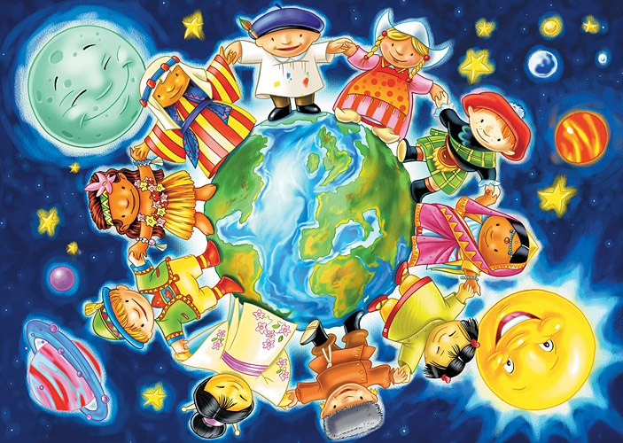
Глобализация относится к числу основных тенденций современного общества. Общества становятся взаимозависимыми во всех аспектах — политическом, экономическом, культурном, и масштаб этих взаимозависимостей становится действительно глобальным. Человечество превращается в социальную целостность, охватывающую всех людей, живущих на Земле. Сегодня можно говорить о глобальной структуре политических, экономических и культурных отношений, связывающих отдельные общества в единую систему.

Slide 5
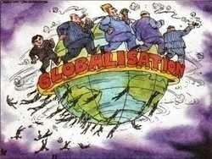
Глобализация в политике
В политической сфере эта тенденция выражается в появлении наднациональных единиц различного масштаба: политические и военные блоки, коалиции правящих групп, континентальные или региональные объединения, всемирные международные организации. Можно заметить также контуры мирового правительства, когда ряд важных функций выполняется наднациональными организациями (например, Европейский парламент, Интерпол).

Slide 6
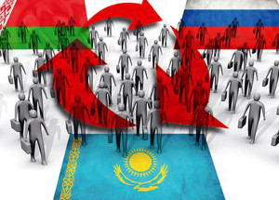
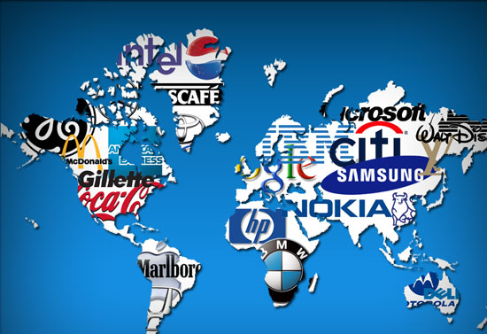
Глобализация в экономике
В экономической сфере усиливается значение наднациональной координации и интеграции, региональных и мировых экономических соглашений. Наблюдается глобальное разделение труда, увеличивается роль многонациональных и транснациональных корпораций, рынок становится единым экономическим механизмом, о чем свидетельствует скорость реагирования финансовых рынков на события в отдельных странах.

Slide 7
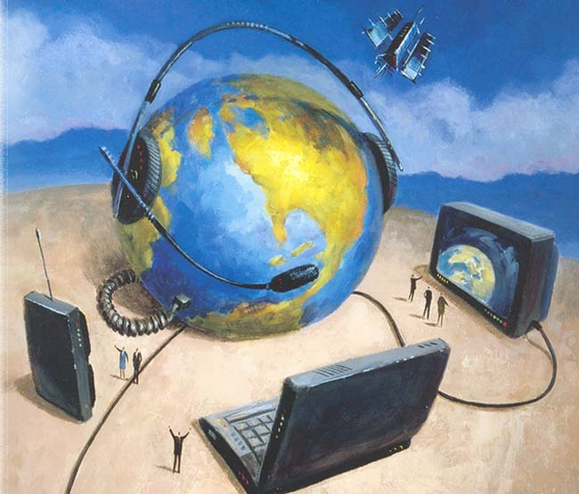
Глобализация в культуре
В культуре доминирует тенденция к единообразию. Средства массовой информации превращают нашу планету в «большую деревню». Миллионы людей становятся свидетелями событий, произошедших в разных местах, приобщаются к одному и тому же культурному опыту, что способствует унификации (единообразие) их вкусов и предпочтений.

Slide 8
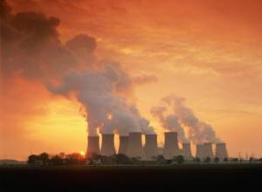
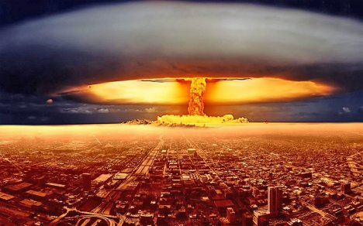
При современном уровне развития производительных сил глобальный характер приобрела проблема охраны окружающей среды. Разрушение среды обитания показывает, что сейчас речь идет не только о защите человека от сил природы, но и о защите природы от техногенного вмешательства человека и от эксплуатации им природы. Новые системы вооружения представляют собой технологически совершенные средства уничтожения человечества. Все это требует от мирового сообщества координировать экологические меры, объединять усилия в деле охраны природы, сообща бороться за сохранение мира на планете.

Slide 9
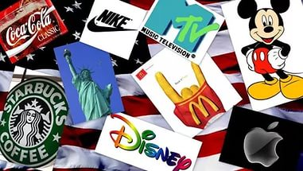
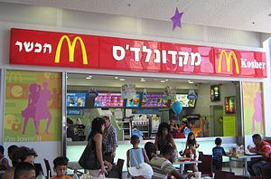
Американизация
Глобализация нередко отождествляется с американизацией, что связано с усилившимся во второй половине XX века влиянием США в мире. Голливуд выпускает бо́льшую часть фильмов для мирового проката. В США берут своё начало мировые корпорации: Microsoft, Intel, AMD, Coca-Cola, Apple, Procter&Gamble, Pepsi и многие другие. McDonald’s из-за своей распространённости в мире стала своеобразным символом глобализации.
Однако в глобализацию вносят свой вклад и другие страны. Например, один из символов глобализации — IKEA — появилась в Швеции. Популярная служба мгновенных сообщений ICQ впервые была выпущена в Израиле, а известная программа для IP-телефонии Skype была разработана эстонскими программистами.

Slide 10
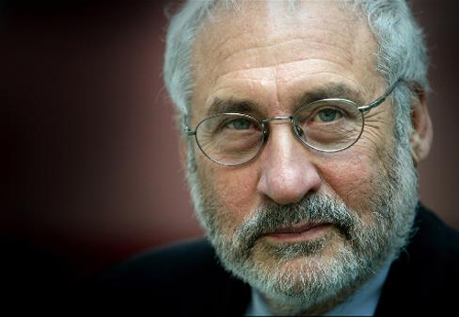
Антиглобализм
Глобализацию критикуют не только антиглобалисты и некоторые политики (например, Уго Чавес), но также ряд экономистов и учёных. Например, известный экономист Джозеф Стиглиц написал несколько книг, в которых содержится острая критика ряда современных тенденций глобализации. Стиглиц доказывает на многочисленных фактах и примерах, что они разрушают промышленность, способствуют росту безработицы, нищеты, тормозят научно-технический прогресс и усугубляют экологическую катастрофу на планете. Он критикует политику глобальных институтов: ВТО, МВФ, — которые, по его мнению, используют глобализацию и её идеологию (свободная торговля, свободный доступ к сырьевым ресурсам, мировое патентное право, использование в качестве мировых валют «бумажных» доллара и евро, вмешательство международных институтов во внутреннюю политику и т. д.) в интересах нескольких наиболее развитых государств, в ущерб большинству стран на планете.

Slide 11
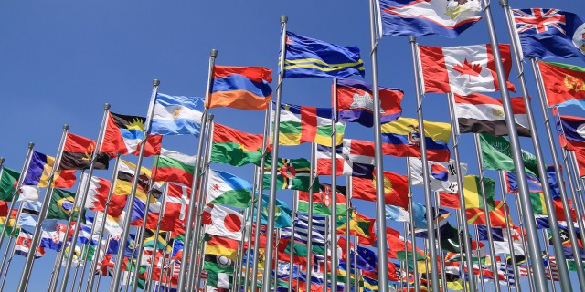
Итак, мировая система вступила в стадию глобализации. Основным показателем этого является наличие тесного взаимодействия управляющих систем с внешним миром, принципиальная открытость систем с целью повышения интеллектуальности и совершенствования собственного поведения, наличие механизмов прогнозов изменений внешнего мира и собственного поведения системы в изменяющемся мире. Целенаправленное регулирование соизмеряет техногенную нагрузку на природную среду, становится определяющим фактором, способствующим новому диалогу человека с природой и созданию технологических условий для решения социальных проблем на принципах гуманизма.

